Slide 1
MZI ベクトル行列積

Slide 2
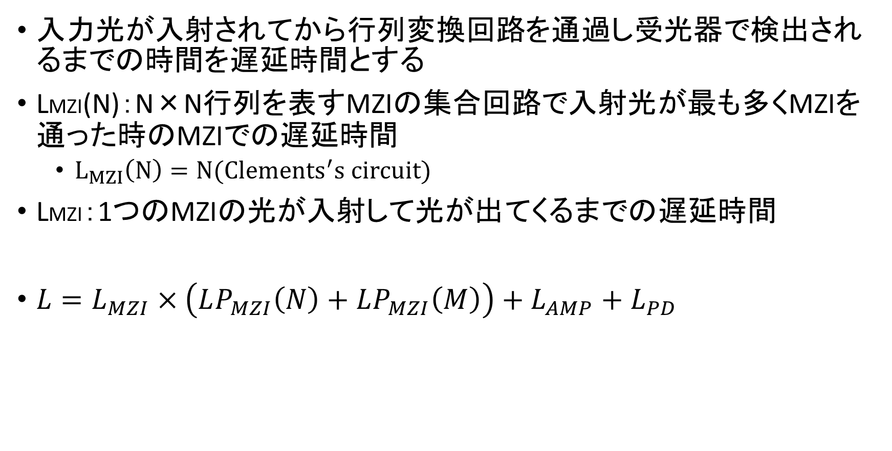
遅延時間
入力光が入射されてから行列変換回路を通過し受光器で検出されるまでの時間を遅延時間とする
LMZI(N)：N×N行列を表すMZIの集合回路で入射光が最も多くMZIを通った時のMZIでの遅延時間
$L_{MZI}\left(N\right)=N({Clements}^{′}s circuit)$
LMZI：1つのMZIの光が入射して光が出てくるまでの遅延時間
$L=L_{MZI}×\left(LP_{MZI}\left(N\right)+LP_{MZI}\left(M\right)\right)+L_{AMP}+L_{PD}$

Slide 3
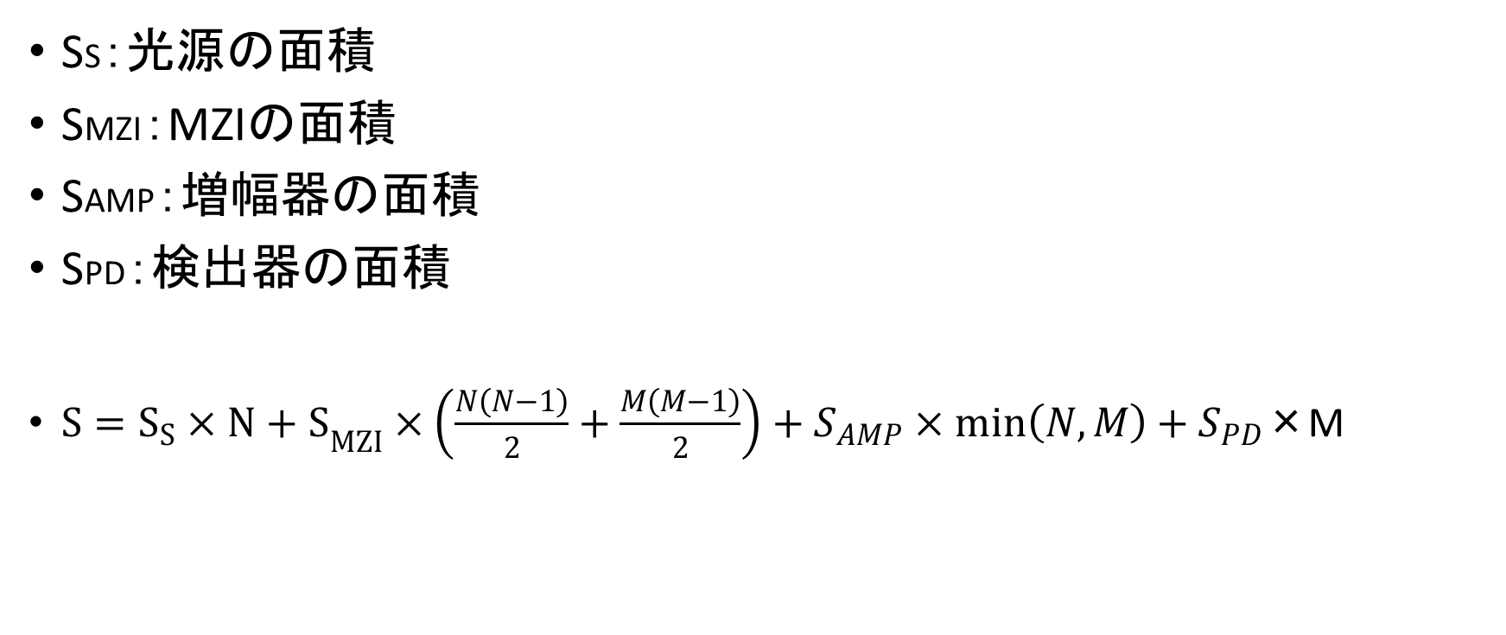
面積
SS：光源の面積
SMZI：MZIの面積
SAMP：増幅器の面積
SPD：検出器の面積
$S={S_{S}×N+S}_{MZI}×\left(\frac{N\left(N−1\right)}{2}+\frac{M\left(M−1\right)}{2}\right)+S_{AMP}×\min\left(N,M\right)+S_{PD}$×M

Slide 4
消費電力

